Slide 1
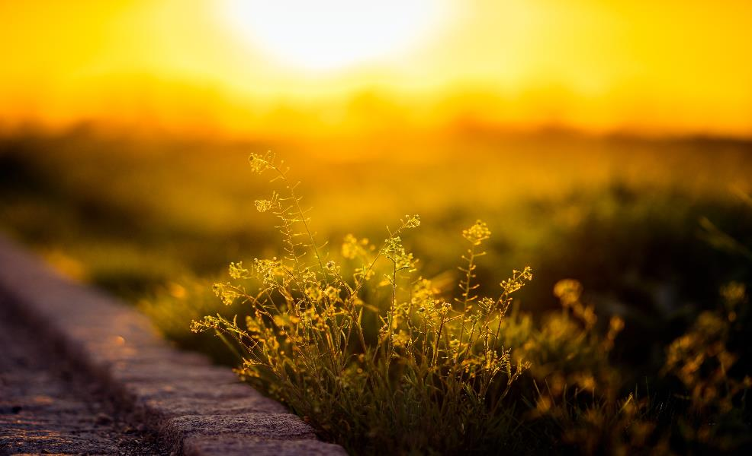
성경의 영감과 무오성 Inspiration & Inerrancy of the Bible
풀은 마르고 꽃은 시드나
Notes:
지난 시간에 말씀드린대로 오늘은 하나님 말씀을 어떻게 잘 읽을 것인가를 교제하겠습니다.
성경은 하나님의 감동으로 쓰였다느 것을 성경의 영감이라고 하고
성경의 부분이나 단어 하나까지 하나님의 감동으로 되었기 때문에
성경은 오류가 없는 진리다라는 것을 성경의 무오성이라고 합니다.
우리는 이 교리를 당연한 것으로 알고 성경을 진리로 여기고 성경에 무언가를 더하거나 빼고 읽지 않습니다.
그러나 세상은 이에 대해 반대로 생각합니다. 성경은 사람이 쓴 것으로 오류가 있다.
오늘은 성경의 영감과 무오성이란 무엇인가 자세히 살펴보고
성경의 영감과 무오성에 대한 이 세대의 생각과 공격이 어떤 것인지 알아보고
이 공격에 대해서 우리는 세상에 어떻게 답변하고 방어해야 할 것인가 살펴보도록 하겠습니다. 먼저 창세기 말씀을 살펴보겠습니다.

Slide 2
죄 : 하나님 말씀을 왜곡함으로 시작됨
여호와 하나님이 그 사람에게 명하여 이르시되
동산 각종 나무의 열매는 네가 임의로 먹되
선악을 알게 하는 나무의 열매는 먹지 말라
네가 먹는 날에는 반드시 죽으리라 하시니라 (창2:16-17)
뱀이 여자에게 물어 이르되 하나님이 참으로 너희에게
동산 모든 나무의 열매를 먹지 말라 하시더냐
여자가 뱀에게 말하되 동산 나무의 열매를 우리가 먹을 수 있으나
동산 중앙에 있는 나무의 열매는 하나님의 말씀에 너희는 먹지도 말고 만지지도 말라 너희가 죽을까 하노라 하셨느니라
뱀이 여자에게 이르되 너희가 결코 죽지 아니하리라 너희가 그것을 먹는 날에는 너희 눈이 밝아져 하나님과 같이 되어 선악을 알 줄 하나님이 아심이니라 (창3:1-5)
Notes:
여호와 하나님( 야웨 엘로힘 사람과 관계하시는 인격적인 하나님 창2,3 20번 ) -→ 단지 이 부분 창3:15 하나님(엘로힘 신에 대한 통상적인 명칭)
창조질서의 역전 하나님 – 남자- 여자(사람) – 동물, 동물- 사람- 하나님
여자의 생각- 내가 원래 누려야할 자유 권리, 가능성을 하나님이 억압하고 있다고 생각
죄의 생각 --> 하나님이 내 마음대로 할 자유와 권리, 가능성을 억압한다고 생각
불신자들의 생각 → 믿으면 나의 자유와 권리가 방해받는다 억압받을 것 같아 믿지 않음
자유라고 생각하지만 자유가 아니죠 자유가 아니라고 깨닫고 돌이키게 된다면 하나님의 은혜
자유가 아니라고 깨닫게 될 때가 더 이상 하나님께 돌아갈 수 없는 때가 될 수도 있다. 속히 주님 영접하시게 되길 기도합니다.
본격적으로 성경에서 성경의 영감과 무오성을 살펴보겠습니다.

Slide 3
모든 성경은 하나님의 감동으로 된 것으로 오류가 없다.
모든
성경은
으로 된 것으로
교훈과 책망과 바르게 함과
의로 교육하기에 유익하니
(딤후3:16)
"하나님의 감동으로 된 것”
θεόπνευστος
의 의미는
하나님의 감동
"하나님에 의해 호흡되어진 것"
(God-breathed)

Slide 4
성경은 성령의 감동하심을 받은 사람들이 하나님께 받아 쓴 것으로 오류가 없다.
먼저 알 것은 성경의 모든 예언은 사사로이 풀 것이 아니니
(왜냐하면) 예언은 언제든지 사람의 뜻으로 낸 것이 아니요,
오직 을 받은 사람들이 께 받아 말한 것임이라.
(벧후 1:20-21)
But know this first of all, that no prophecy of Scripture is a matter of one's own interpretation,
for no prophecy was ever made by an act of human will,
but men moved by the Holy Spirit spoke from God.
성령의 감동하심
하나님

Slide 5
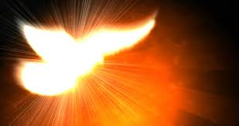
성경은 성령께서 가르쳐 쓴 것으로 오류가 없다
우리가 이것을 말하거니와
사람의 지혜가 가르친 말로 아니하고 오직
가르치신 것으로 하니 영적인 일은 영적인 것으로 분별하느니라 (고전2:13)
성령께서

Slide 6
하나님은 사람이 아니시니
거짓말을 하지 않으시고
인생이 아니시니 후회가 없으시도다
어찌 그 말씀하신 바를 행하지 않으시며 하신 말씀을 실행하지 않으시랴
(민23:19)
여호와의 말씀은 순결함이여
흙 도가니에 일곱 번 단련한 은 같도다
(시12:6)
여호와여 주의 말씀은 영원히 하늘에 굳게 섯사오며(시119:89)
내가 보니 모든 완전한 것이 다 끝이 있어도 주의 계명들은 심히 넓으니이다(시119:96)
하나님의 말씀은 다 순전하며 하나님은 그를 의지하는 자의 방패시니라. 너는 그의 말씀에 더하지 말라.
그가 너를 책망하시겠고 너는 거짓말하는 자가 될까 두려우니라 (잠언30:5-6)

Slide 7
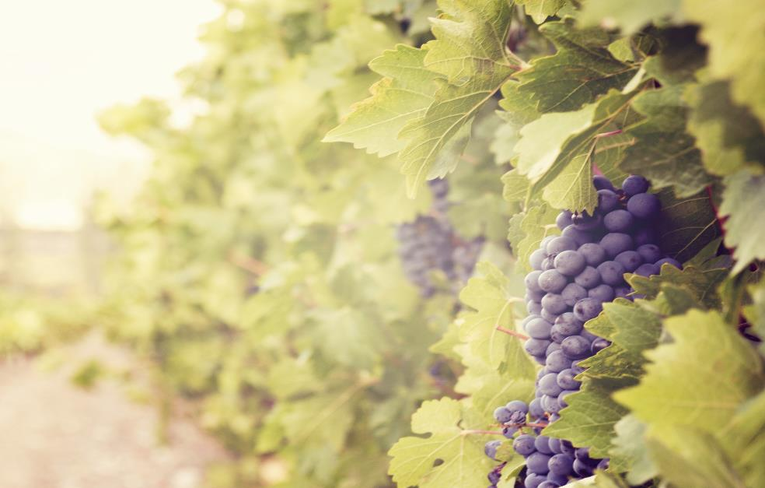
그들을 진리로 거룩하게 하옵소서
아버지의 말씀은 진리니이다
(요17:17)

Slide 8
성경에 대한 예수님의 말씀
마4:1-11 (마귀의 시험을 물리치심)
그 때에 예수께서 성령에게 이끌리어 마귀에게 시험을 받으러 광야로 가사 사십 일을 밤낮으로 금식하신 후에 주리신지라
시험하는 자가 예수께 나아와서 이르되 네가 만일 하나님의 아들이어든 명하여 이 돌들로 떡덩이가 되게 하라
예수께서 대답하여 이르시되 사람이 떡으로만 살 것이 아니요 하나님의 입으로부터 나오는 으로 살 것이라 하였느니라 하시니(4절)
네가 만일 하나님의 아들이어든 뛰어내리라 기록되었으되 그가 너를 위하여 그의 사자들을 명하시리니 그들이 손으로 너를 받들어 발이 돌에 부딪치지 않게 하리로다 하였느니라
예수께서 이르시되 또 주 너의 하나님을 시험하지 말라 하였느니라 하시니 (7절)
이에 예수께서 말씀하시되 사탄아 물러가라 주 너의 하나님께 경배하고 다만 그를 섬기라 하였느니라 (10절)
너를 낮추시며 너를 주리게 하시며 또 너도 알지 못하며 네 조상들도 알지 못하던 만나를 네게 먹이신 것은
사람이 떡으로만 사는 것이 아니요 여호와의 입에서 나오는 모든 말씀으로 사는 줄을 네가 알게 하려 하심이니라
이 사십 년 동안에 네 의복이 해어지지 아니하였고 네 발이 부르트지 아니하였느니라 (신8:3,4)
기록되었으되
모든 말씀
Notes:
광야의 이스라엘 백성들과 예수님의 광야의 시험이 비교되고 있다.
더 멀리는 최초의 사람이 받았던 시험과 비교할 수 있다.
음식은 육의 양식, 말씀은 영의 양식이라는 말씀으로 해석할 수 있지만 예수님께서 인용하신 신명기 8장의 말씀은 그런 내용이 아니다.
모든 말씀 → 신명기 8장의 내용은 40년 광야 생활을 통해 아들 이스라엘을 시험하고 보호하신 은혜를 기억하라는 내용
만나를 주신 것은 사람이 음식만으로 생명을 유지하는 것이 아니라 하나님의 입에서 나오는 모든 명령으로 생명을 유지한다는
사실 즉, 이스라엘의 생명을 유지하게 만드시는 모든 명령이 하나님의 입에서 나온다는 것, 살고 죽는 것이 음식에 달려 있다는 것이
아니라 하나님께 달려있다는 것을 알게 하시는 것이다. 신명기 8: 4 하나님이 광야에서도 40년간 의복이 해어지거나 발이 부르트지 않게 하셨다는
표현에서도 알 수 있다
말씀으로 천지를 창조하사고 히1:3 그의 능력의 말씀으로 만물을 붙드시며

Slide 9
성경에 대한 예수님의 말씀
이에 마귀가 예수를 거룩한 성으로 데려다가 성전 꼭대기에 세우고
이르되 네가 만일 하나님의 아들이어든 뛰어내리라 그가 너를 위하여 그의 사자들을 명하시리니 그들이 손으로 너를 받들어 발이 돌에 부딪치지 않게 하리로다 하였느니라
예수께서 이르시되 또 주 너의 하나님을 시험하지 말라 하였느니라 하시니 (7절)
이에 예수께서 말씀하시되 사탄아 물러가라 기록되었으되 주 너의 하나님께 경배하고 다만 그를 섬기라 하였느니라 (10절)
그들이 그들의 손으로 너를 붙들어 발이 돌에 부딪히지 아니하게 하리로다(시91:12)
기록되었으되
기록되었으되
너희가 맛사에서 시험한 것 같이 너희의 하나님 여호와를 시험하지 말고(신6:16)
네 하나님 여호와를 경외하며 그를 섬기며 그의 이름으로 맹세할 것이니라(신6:13)

Slide 10
성경에 대한 예수님의 말씀
천지는 없어질지언정
내 말은 없어지지 아니하리라
(마24:35)
폐하지 못하나니
하나님의 말씀을 받은 사람들을 신이라 하셨거든 (요10:35)
내가 를 폐하러 온 줄로 생각하지 말라 폐하러 온 것이 아니요 완전하게 하려 함이라
진실로 너희에게 이르노니 천지가 없어지기 전에는 율법의 일점 일획도 결코 없어지지 아니하고 다 이루리라(마5:17,18)
율법이나 선지자
성경은
Notes:
율법이나 선지자 → 예수님 당시의 구약성경을 말씀하신 것
구약의 말씀은 예수님 오심으로 이루어졌고
앞으로 예수님 다시 오심으로 이루어 질 것이고, 천년왕국으로 이루어지고
이 천지, 처음 하늘과 처음 땅, 바다가 없어지고 새하늘과 새땅이 펼쳐지고
하나님의 영광이 가득한 새 예루살렘성이 내려와 영원한 하나님의 나라가 세워짐으로 다 이루어질 것입니다.

Slide 11
성경에 대한 예수님의 말씀
마22:23-33 사두개인 논쟁, 계대결혼, 죽은 자의 부활
마22:41-46 다윗의 자손, 다윗의 주님, 메시아
성경의 단어, 시제까지 논증의 근거로 삼으셨다!
죽은 자의 부활을 논할진대 하나님이 너희에게 말씀하신 바 나는 아브라함의 하나님이요 이삭의 하나님이요 야곱의 하나님이로라 하신 것(출3:6)을 읽어 보지 못하였느냐 하나님은 죽은 자의 하나님이 아니요 살아 있는 자의 하나님이시니라 하시니 (마22:31, 32)
Notes:
7명의 형제들이 차례로 죽어 한 형수와 결혼 디 죽고 부활때 누구의 아내?
현재 시제가 쓰였음을 강조하심으로 죽은자의 하나님이 아니라 산자의 하나님이심을 증명하셔서
부활이 있음을 말씀하셨을뿐만 아니라
하나님이 선택하시고 구원하신 백성들을 하나님께서 영원히 돌보시고 보호하신다는 것을
하나님과 영원히 살게 하신다는 뜻을 확인해 주신 것입니다.
하나님은 언제나 영원히 김동진의 하나님이요, 손희진의 하나님이요, 양충만의 하나님이십니다.

Slide 12
성경에 더하거나 빼면 안됨
내가 너희에게 명령하는 말을 너희는 가감하지 말고 내가 너희에게 내리는 너희 하나님 여호와의 명령을 지키라 (신4:2)
내가 너희에게 명령하는 이 모든 말을 너희는 지켜 행하고 그것에 가감하지 말지니라(신12:32)
너는 그의 말씀에 더하지 말라 그가 너를 책망하시겠고 너는 거짓말하는 자가 될까 두려우니라 (잠언30:6)
내가 이 두루마리의 예언의 말씀을 듣는 모든 사람에게 증언하노니 만일 누구든지 이것들 외에 더하면 하나님이 이 두루마리에 기록된 재앙들을 그에게 더하실 것이요
만일 누구든지 이 두루마리의 예언의 말씀에서 제하여 버리면 하나님이 이 두루마리에 기록된 생명나무와 및 거룩한 성에 참여함을 제하여 버리시리라(계22:18-19)

Slide 13
오류로 보이는 말씀
민25:9 (모압여인과 음행사건)
그 염병으로 죽은 자가 이만 사천 명이었더라
24,000명
1. 일상적인 언어의 진실성
예) 전쟁기사 사망자수
예) 우리집에서 교회까지의 거리
2. 성경이 기록된 이후 1900년을 지나면서 교사들에 의해 답변되지 못한 부분은 없다.
고전 10:8
그들 중의 어떤 사람들이 음행하다가 하루에 이만 삼천 명이 죽었나니 우리는 그들과 같이 음행하지 말자
23,000명
3. 이러한 문제들에 대한 답변은 성경주석이나 성경난제 백과사전 등에 자세히 나와있다
Notes:
우리집에서 교회까지 11.7,km → 12km

Slide 14
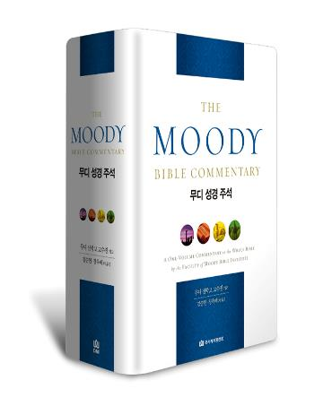
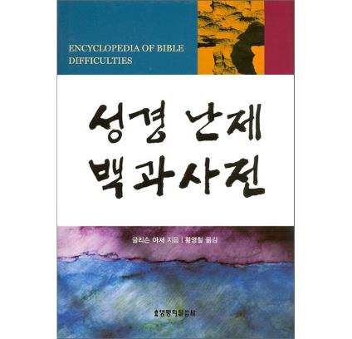
성경주석, 성경사전

Slide 15
성경에 오류가 있다고 한다면?
심각한 도덕적 문제에 직면
하나님 말씀을 전적으로 믿을 수 없게 됨
하나님 말씀 위에 사람의 생각을 놓음
교리적 문제
1) 창세기 역사성 부인 2) 기적에 대한 거부
3) 죄에 대한 비성경적 정의
간음, 동성애, 결혼,이혼, 재혼, 교회에서 여자 의 위치, 권위에의 순종에 대한 잘못된 견해
Notes:
간음 → 죄도 아님
결혼 -> 분당 2만영 대형교회 한국교회를 이끌 차세대 목사 불신결혼 ;가치있는 일, 이 교회는 부목사의 동성애 관련 발언으로 시끌시끌함
교회에서의 여자의 위치 → 직장 초임시절 법원 신우회에서 국장님 사모님 목사 고민

Slide 16
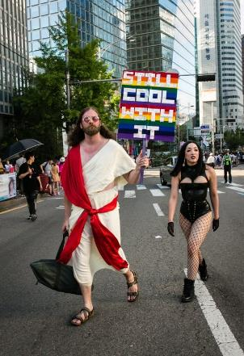
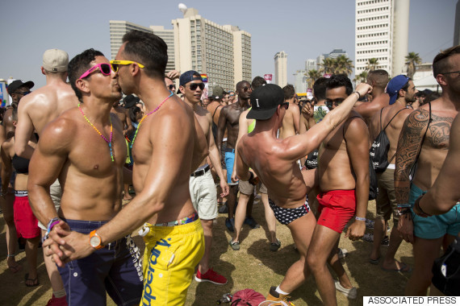
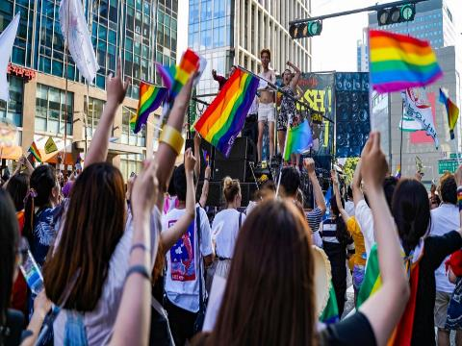
성경의 영감과 무오성 대한 이 세대의 공격
2016. 이스라엘 텔아비브 동성애 축제
2019. 서울 동성애 축제

Slide 17
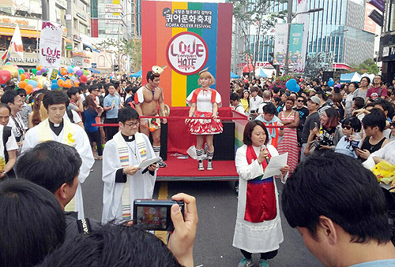
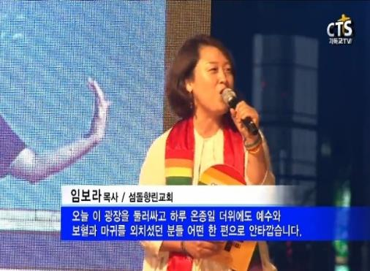
성경의 영감과 무오성 대한 이 세대의 공격

Slide 18
동영상 대구 퀴어 문화축제 축도 향린교회 목사
https://youtu.be/3iaAFXymAko?list=PLQxwcAF7L1c_jJWcPWOqJpAl3ysKOchfX
향린교회 부목사 동성애 인터뷰 https://youtu.be/fEHt0dfXZ2o?list=PLQxwcAF7L1c_jJWcPWOqJpAl3ysKOchfX
Notes:
요한 일서 3장

Slide 19
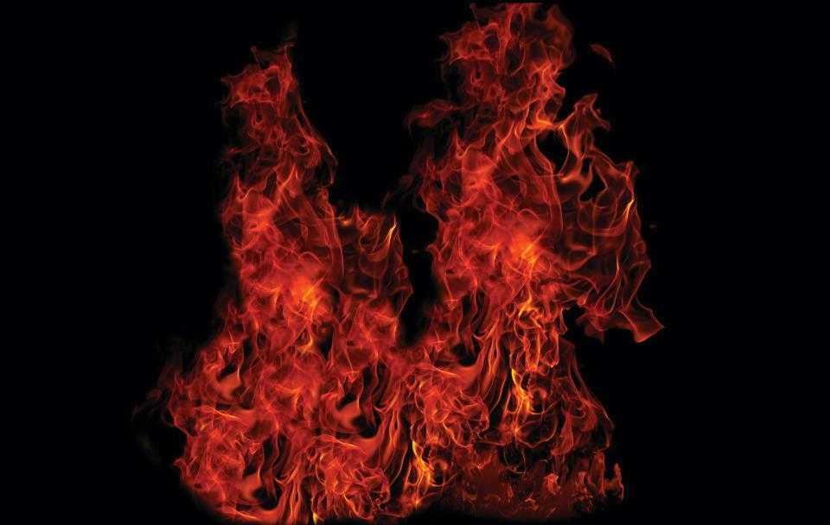
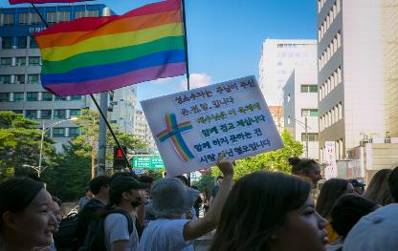
하나님은 혐오의 하나님, 차별의 하나님이 아니라 사랑의 하나님이다. 동성애도 사랑으로 존중받아야 한다
남자와 여자를 창조하시고 남자와 여자가 연합하여 부부가 됨(창2:24)
소돔과 고모라의 죄악 동성애(창19장)
곧 그들의 여자들도 순리대로 쓸 것을 바꾸어 역리로 쓰며...그와 같이 남자들도 순리대로 여자 쓰기를 버리고 서로 향하여 음욕이 불 일듯 하매 남자가 남자와 더불어 부끄러운 일을 행하여(롬1:26-27)
간음하는 자나 탐색하는 자나 남색하는 자나... 하나님의 나라를 유업으로 받지 못하리라(고전6:9-10
동성애도 사랑이고 성경에서 예수님은 서로 사랑하라고 하셨다
사랑에는 차별이 없다
만군의 여호와가 이르노라
보라 용광로 불 같은 날이 이르리니
교만한 자와 악을 행하는 자는
다 지푸라기 같을 것이라
그 이르는 날에 그들을 살라
그 뿌리와 가지를 남기지 아니할 것이로되
(말4:1)
21세기 사람들에게 1세기의 성경이 적용될 수 없다
예수님도
동성애자였다!
문자는 죽이는 것이고 영은 살리는 것이다. 동성애를 문자적으로 읽어서 정죄하는 것은 생명을 죽이는 일이다.
시대착오
성경에 돼지고기를 먹지 말라고 했는데 지키는 사람이 있나? 성경에 있다고 지금도 지켜야 한다는 것은 무식한 문자주의다
성경의 동성애는 동성애가 아니라 당시 문화적인 악습이었다.
Notes:
반대의 목소리를 높이고 시위도 필요하지만 그런 시위들을 보면서 마음에 걸리는 것은
동성애애 대한 분노와 반대가 믿지 않는 사람들의 방식과 같아 보인다는 것입니다. 폭력적인 모습도 보입니다.
죄에 대해 분노한다고 해서 그것이 지나치고 폭력적이 될 때 성경은 그것도 죄라고 말씀하십니다.
악을 악으로 갚지 말고 선으로 악을 이기라고 말씀하셨습니다. 죄에 대해 분노하고 반대하는 것은 옳지만
사람에 대해서 증오하고 혐오하는 것은 옳지 않습니다. 그들은 자신들이 하는 일을 모르기 때문입니다.
주님의 은혜로 거듭나기 전에 여러분을 기억해 보십시요
죄에 대해서는 분노하고 반대해야 하지만 사람에 대해서는 끝까지 불쌍히 여기는 마음을 가져야 합니다.
그것이 주님의 마음이고 말씀에 기록된 것입니다. 그러므로 우리는
하나님 말씀을 정확히 읽고 온유하고 겸손한 마음으로 대답할 것을 항상 미리 준비하는 것이 필ru요합니
다. 성경을 통해 죄에 대해 분명히 경고하고 주님께 돌이킬 것을 긍휼의 마음으로 말해주어야 합니다.
단순한 분노와 주장으로는 그들의 마음을 닫을 뿐입니다.

Slide 20
너희가 거듭난 것은
하나님의 말씀으로 되었느니라
그러므로 모든 육체는 풀과 같고 그 모든 영광은 풀의 꽃과 같으니 풀은 마르고 꽃은 떨어지되
오직 주의 말씀은 세세토록 있도다 하였으니 너희에게 전한 복음이 곧 이 말씀이니라 (벧전1:23-25)
풀은 마르고 꽃이 시듦은
여호와의 기운이 그 위에 붊이라
이 백성은 실로 풀이로다
풀은 마르고 꽃은 시드나 우리
하나님의 말씀은 영원히 서리라
(사40:7-8)
썩어질 씨로 된 것이 아니요 썩지 아니할 씨로 된 것이니
살아 있고 항상 있는
Notes:
성경이 하나님의 감동으로 된 책으로 오류가 전혀 없는 불변하는 진리임을 세상에 알리는 방법은
첫번째로 예수님처럼 사도들처럼 제자들처럼 말씀을 있는 그대로 세상에 선포하는 것, 즉 외치는 것입니다.
또 다른 방법은 예수님처럼 사도들처럼 제자들처럼
썩지 않는 씨, 살아 있고 항상 있는 하나님의 말씀으로 거듭난 우리가 말씀을 살아내는 것입니다.
썩지 않는 씨가 열매를 맺는 것입니다.
악한 자를 대적하지 말라 누구든지 네 오른편 뺨을 치거든 왼편도 돌려 대라
네게 구하는 자에게 주며 네게 꾸고자 하는 자에게 거절하지 말라
너희 원수를 사랑하며 너희를 박해하는 자를 위하여 기도하라
먼저 그의 나라와 그의 의를 구하라
내일 일을 위하여 염려하지 말라
자기 십자가를 지고 따르라
선으로 악을 이기라
서로 사랑하라
말씀을 살아내는 것은 결코 내 힘으로는 되지 않습니다.
열매가 내가 힘쓴다고 열리는 것이 아닙니다.
죄짐맡은 우리구주
주님께 맡기는 것입니다. 기도함으로 주님께 짐을 맡기는 것입니다.
나의짐을 주님께 밀어놓는 것입니다. 주님께서 이루어 주십니다.
그럼으로 우리는 말씀을 살아낼 수 있습니다. 열매를 맺을 수 있습니다.
내 안에 거하라 나도 너희 안에 거하리라 가지가 포도나무에 붙어 있지 아니하면 스스로 열매를 맺을 수 없음 같이 너희도 내 안에 있지 아니하면 그러하리라
나는 포도나무요 너희는 가지라 그가 내 안에, 내가 그 안에 거하면 사람이 열매를 많이 맺나니 나를 떠나서는 너희가 아무 것도 할 수 없음이라
우리가 무엇으로 주님께 붙어있겠습니까? 주님께 기도함으로 그렇게 합니다.
세상은 우리의 열매를 보고 하나님 말씀이 옳다할 것입니다.
세상은 우리의 빛을 보고 하나님이 살아계신다 할 것입니다.
풀은 마르고 꽃은 시드나 우리 하나님의 말씀은 영원히 설 것입니다.

